Slide 1
DCU 직무역량인증제 길라잡이
장우영
(대구가톨릭대학교 학생성공처장)
2021. 00. 00.

Slide 2

목차
DCU 직무역량인증제 시행 안내
DCU 직무역량인증장학제도 시행 안내

Slide 3
Ⅰ. DCU 직무역량인증제 시행 안내
1. 시행의 배경
가. 지역균형인재 선발
- 혁신도시특별법(2007년) 및 지방대학육성법(2017년) 제정
- 양 법률 및 시행령에 따라 지역인재 의무 채용
(대통령령으로 ‘일정 비율’ 지정)
- 기타 조례: 지자체 및 지역구 의원의 이해관계
- 주요 대학의 약진·성장은 공공부문 고용시장의 과독점 의미
- 2024년부터 공공부문 전체 채용의 40% 이상 선발

Slide 4
1. 시행의 배경
나. 채용절차에 관련 법률 개정
- 공공 및 민간 부문 채용과정에서 차별금지
- 블라인드 채용 전 부문 확산 (학력, 전공, 성별, 외모, 가족관계 등 기재 금지)
- 직무역량기반 채용 전체 기업으로 확산 (직무기술서 의무화, 스펙 채용 금지)

Slide 5
2. 직무역량기반 채용 방식
가. 5대 평가영역
no. | 영역 | 예시 (회계)
1 | 직무 관련 정규 교과목 | 회계의 원리, 재정학 개론, 공기업의 이해, 통계학의 기초, 조직과 재무설계 등
2 | 직무 관련 비교과 프로그램 | FP콘테스트 대학생 재무설계 공모전 입상 관세청 정책기자단 C-STAR 활동 국민참여예산 대학생 공모전 참가 DCU 금융 NCS 캠프 수료
3 | 현장실습, 인턴 (급여) | △△세무법인 인턴 (사실상 필수)
4 | 직무 관련 핵심 자격증 | FAT 1급, 전산회계 1급, 전산세무 1급
 |  | 컴퓨터활용능력 1급, 한국사능력검정시험 1급
5 | 토익 700~750점 (불균일) | 기준 점수 중요 (가점 또는 점수 이월 없음)
⇨ 블라인드 채용: “서류·필기·면접에서 불합리한 차별
을 야기할 수 있는 출신지, 가족관계, 학력, 외모 등
의 항목을 걷어내고 지원자의 직무능력 평가”
⇨ 5대 영역을 “자기소개서, 직무역량기술서, 면접” 에
일관되게 적용

Slide 6
3. DCU 직무역량인증 체계
❒ 대분류 24개
1. 경영기획 | 2. 영업･마케팅 | 3. 행정 | 4. 재무･회계
5. 생산･품질관리 | 6. 금융･보험 | 7. 교육 | 8. 보건･의료
9. 사회복지 | 10. 문화콘텐츠 | 11. 공예･디자인 | 12. 운전･운송
13. 부동산･감정평가 | 14. 보안안전관리 | 15. 관광･레저 | 16. 식품･가공
17. 건축･건설 | 18. 해양 | 19. 기계 | 20. 화학･재료
21. 전기･전자 | 22. 정보･통신 | 23. 에너지･환경 | 24. 농림･어업
※ 24개 대분류를 기준으로 ‘DCU 직무역량인증제’ 시행

Slide 7
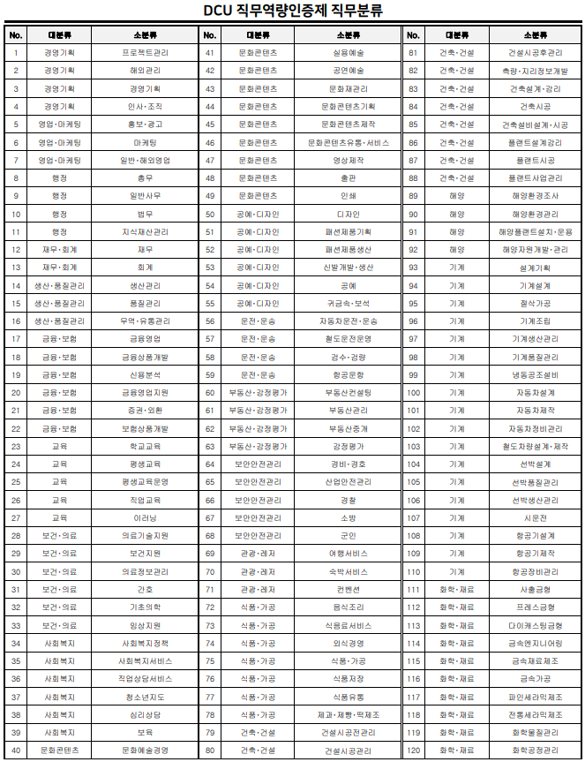
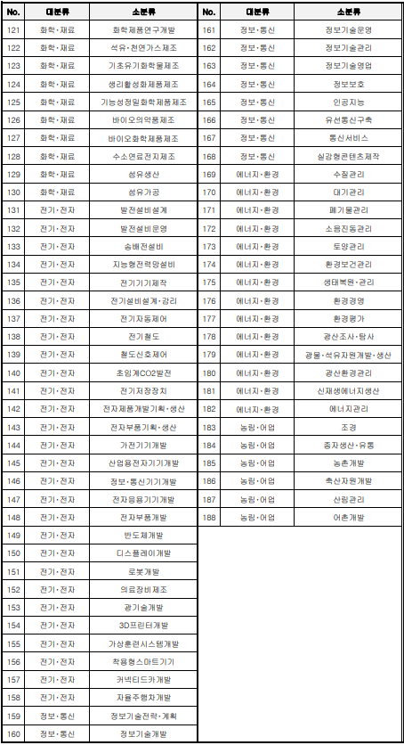
❒ 소분류 188개

Slide 8
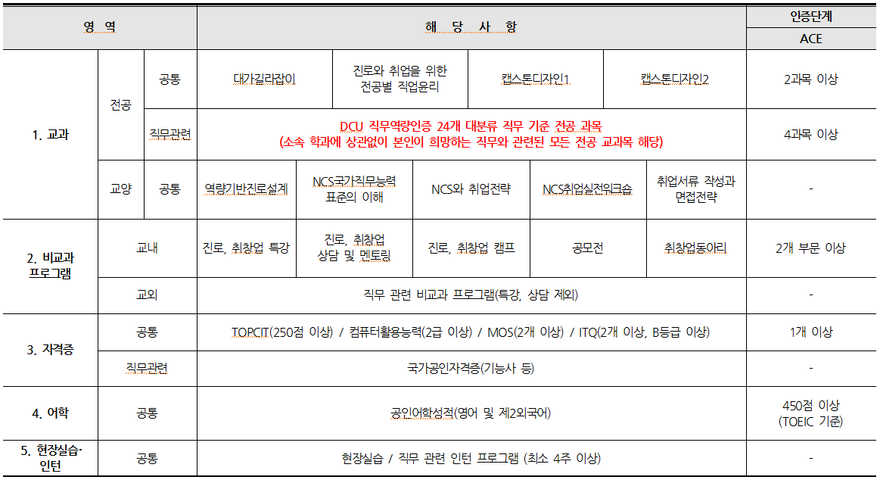
4. DCU 직무역량인증 평정체계 (ACE)
※ 24개 대분류를 기준으로 ‘DCU 직무역량인증제＇시행

Slide 9
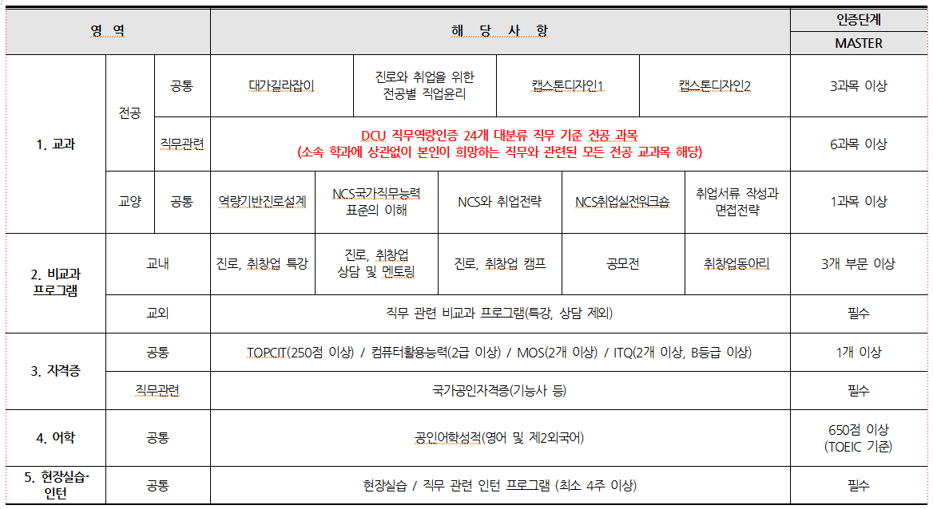
4-1. DCU 직무역량인증 평정체계 (Master)
※ 24개 대분류를 기준으로 ‘DCU 직무역량인증제＇시행

Slide 10


Ⅱ. DCU 직무역량인증장학제도 시행 안내
1. DCU 직무역량인증장학금 안내
장학금종별 |  | 선발기준 및 지급내역 | 수혜(또는 계속수혜)조건
DCU 직무역량인증장학금 | ACE 장학금 | DCU직무역량 인증서 발급자 중 ACE단계 평가점수 우수자 [장학금지급액 : 100만원], [대상인원 : 50명] | 재학 중 각 1회 수혜가능, MASTER장학금 수혜자는 ACE장학금 수혜 불가능
 | MASTER 장학금 | DCU직무역량 인증서 발급자 중 Master 단계 평가점수 우수자 [장학금지급액 : 100만원], [대상인원 : 50명]

Slide 11
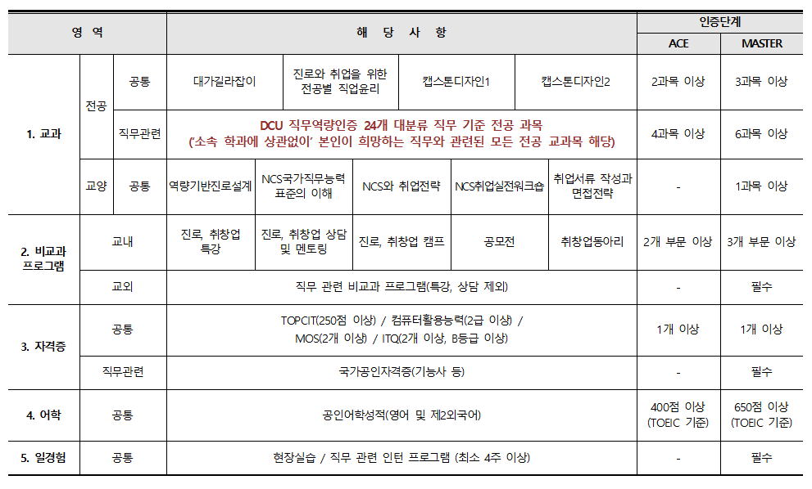
2. DCU 직무역량인증제 평정기준
※ 24개 대분류를 기준으로 ‘DCU 직무역량인증제＇시행

Slide 12
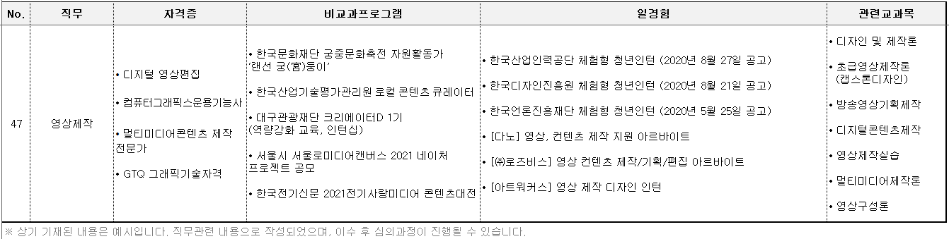
2-1. ACE 단계 가이드라인 예시

Slide 13
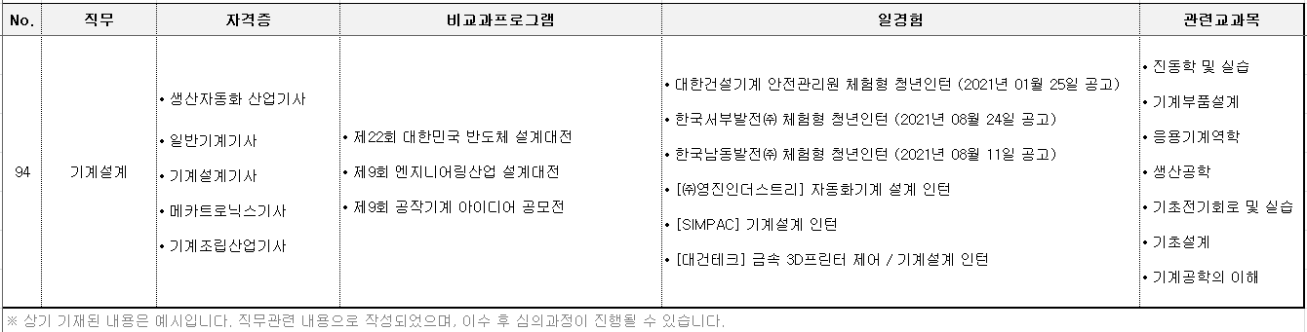
2-2. Master 단계 가이드라인 예시

Slide 14
3. DCU직무역량인증제 및 장학금 지급 절차
DCU 직무역량인증장학금 신청 및 지급 절차
DCU 직무역량인증제 신청서 작성 | ⇒ | DCU 직무역량인증서 (ACE / Master) 신청서 및 증빙서류 접수 | ⇒ | DCU 직무역량인증 장학생 선발 및 통보 | ⇒ | DCU 직무역량인증서 발급 | ⇒ | DCU 직무역량인증장학금 지급
~ 2022.01.21. |  | 2021.11.22~2022.01.21 |  | 2022.01.22.~2022.02.04 |  | 2022.02.07. 이후 |  | 2022.02. 중
재학생 |  | NCS지원전략센터 |  | NCS지원전략센터 |  | NCS지원전략센터 |  | 장학지원팀
※ 신청서 작성 및 제출
제출서류 : DCU직무역량인증제 신청서 및 증빙자료(어학성적표, 자격증 사본, 교외 비교과 참여확인서, 현장실습·인턴 참여 확인서 등)
제출방법 : NCS지원전략센터(취창업관(B1) 401호)로 직접 제출 또는 E-mail(sun1004050@cu.ac.kr)로 제출
담당자 : 황 진 선(Tel : 053-850-2842 / E-mail : sun1004050@cu.ac.kr)
인증제 신청서 양식 및 직무별 가이드라인은 진로취업 홈페이지(https://work.cu.ac.kr)에서 확인 가능

Slide 15
1. 직무능력기반 취업준비의 이해
3. DCU직무역량인증제 및 장학금 지급 절차
DCU 직무역량인증장학금 대상자 선발 기준
선발기준
24개 대분류 기준으로 DCU 직무역량인증 장학생 선발
해당학기 최저학점(12학점) 이상을 이수한 자
DCU직무역량인증제 평가점수 동점자 발생시 당해학기 실점평균순으로 선발
특정학과 ·전공 소속 학생이 전체인원의 10% 초과할 수 없음
ACE장학금 및 MASTER장학금은 재학 기간 동안 각 1회씩 지급받을 수 있음
(ACE와 MASTER의 희망 직무가 달라도 가능)
MASTER장학금을 먼저 지급받을 경우, 그 후 동일 희망 직무로 ACE 장학금은 지급받을 수 없음 (희망 직무가 다를 경우는 수혜 가능)
타 장학금과 DCU 직무역량인증장학금은 중복으로 지급받을 수 있음

Slide 16
DCU 직무역량인증제 신청서 및 예시
1. 직무능력기반 취업준비의 이해
3. DCU직무역량인증제 및 장학금 지급 절차
DCU 직무역량인증제 신청서
신청자 |  | 학과 |  |  | ○○○○○○○ |  | 학번 | 19123456 |  | 학년 |  | 3 | 성명 |  | ○○○
 |  | 연락처 |  |  | 000-0000-0000 |  |  | e-mail |  | ncs@cu.ac.kr
인증제 단계 |  |  |  |  | ■ ACE □ MASTER
진로희망 직무 |  |  |  |  | 영업‧마케팅
 |  |  |  |  | ※ DCU 직무역량인증 24개 대분류 직무 기준으로 작성
구 분 |  |  |  |  | 수 행 실 적
교과목 |  | 전공 | 공통 |  | 1. 대가길라잡이 2. 진로와 취업을 위한 전공별 직업윤리 3. 해외시장조사론(캡스톤디자인)
 |  |  | 직무 |  | 1. 무역실무 2. 글로벌상거래와 관습의 이해 3. 국제경제의 이해 4. 무역관습론 5. 수출입 실무
 |  | 교양 | 공통 |  | 1. 역량기반진로설계 2. NCS와 취업전략
비교과 프로그램 |  | 교내 |  |  | 1. 10인10색 릴레이 취업특강 2. 2020년 학과별 취업특강 3. 대학일자리센터 상담 4. 2021 취업캠프(3차수)
 |  | 교외* |  |  | 1. 영업직무 취업을 위한 역량강화 맞춤 기업탐방 프로그램
자격증 |  | 공통* |  |  | 1. 컴퓨터활용능력(2급)
 |  | 직무관련*
어학 |  | 공통* |  |  | 1. 토익 500점
현장실습· 인턴 |  | 공통* |  |  | 1. 2021 여름계절제 현장실습수업(4주)
직무역량 강화 계획 |  |  |  |  | 일반‧회외영엽 직무를 목표로 KT&G 상상유니브 주최 “상상유니브 마케팅 스쿨” 참여, 토익성적 750점까지 향상, 무역관리사 자격증 취득을 위하여 노력할 예정입니다.
 | 신청일자 |  |  |  | 2022.01.18 |  |  |  | 확인자 |  | (서명)
DCU 직무역량인증제 신청서
신청자 |  | 학과 |  |  |  |  | 학번 |  |  | 학년 |  |  | 성명
 |  | 연락처 |  |  |  |  |  | e-mail
인증제 단계 |  |  |  |  | □ ACE □ MASTER
진로희망 직무
 |  |  |  |  | ※ DCU 직무역량인증 24개 대분류 직무 기준으로 작성
구 분 |  |  |  |  | 수 행 실 적
교과목 |  | 전공 | 공통
 |  |  | 직무
 |  | 교양 | 공통
비교과 프로그램 |  | 교내
 |  | 교외*
자격증 |  | 공통*
 |  | 직무관련*
어학 |  | 공통*
현장실습· 인턴 |  | 공통*
직무역량 강화 계획
 | 신청일자 |  |  |  |  |  |  |  | 확인자 |  | (서명)

Slide 17
감사합니다 !

